Slide 1
组合数学
清华大学 秦岳

Slide 2

什么是组合数学？
组合数学（Combinatorial mathematics），又称为离散数学。
广义的组合数学就是离散数学，狭义的组合数学是图论、代数结构、数理逻辑等的总称。但这只是不同学者在叫法上的区别。总之，组合数学是一门研究离散对象的科学。随着计算机科学的日益发展，组合数学的重要性也日渐凸显，因为计算机科学的核心内容是使用算法处理离散数据。
狭义的组合数学主要研究满足一定条件的组态（也称组合模型）的存在、计数以及构造等方面的问题。 组合数学的主要内容有组合计数、组合设计、组合矩阵、组合优化（最佳组合）等。
核心内容为用算法处理离散对象，应用领域为计算机与程序设计。
——《百度百科》

Slide 3
什么是组合数学？
例：
①从5名男士，6名女士，2名男孩与4名女孩中选择一男一女一男孩一女孩的方案数为240；选取一个人的方案数为17。
②使用数字0~9每个恰一次共能产生3628800个排列，其中有3265920个首位不为0。
③证明若有理数m/n是无限小数，则必然是无限循环小数。
④我有10个笑话，每天我会从中选出一些来讲，但是不会全部在之前某一天讲过，最多能讲252天。

Slide 4
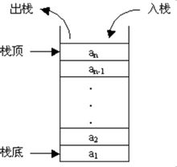
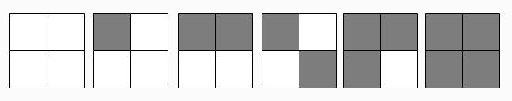
什么是组合数学？
例：
⑤10000以内不能被4,5,6中任意一个数整除的自然数有5334个。
⑥字母a~f按顺序入栈，但随时可以出栈，
形成的出栈序列有132种。
⑦将2*2的网格黑白染色，旋转不同构的染色方案有6种。

Slide 5
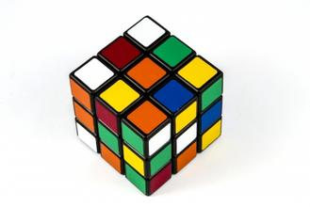
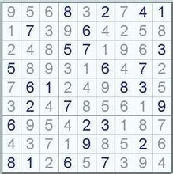
什么是组合数学？
例：
⑧三阶魔方共有43,252,003,274,489,856,000种本质不同的形态(旋转对称相同的算一种)
⑨9×9的数独共有6670903752021072936960种局面。

Slide 6
排列与组合

Slide 7
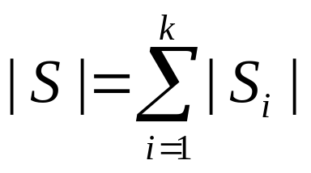
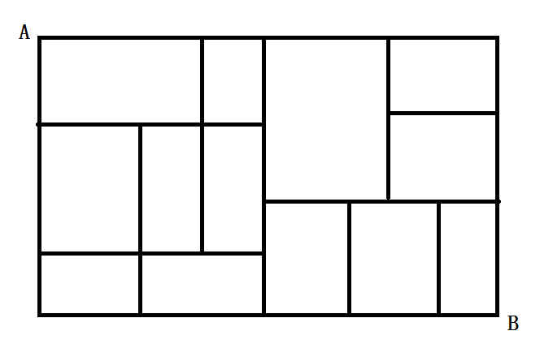
加法原理
若计数对象集合S为若干不相交的子集S1,S2…Sk的并集，则
例：该学校有13门数学课，87门英语课，5门物理课可以选，某生想选一门来学，有多少种方案？
根据加法原理：answer=13+87+5=105(种)
例：从家A到学校B的道路地图如右图，
问每次只能向右或向下走，有多少种行走
路线方案？

Slide 8
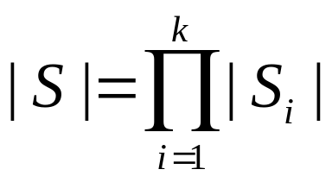
乘法原理
若计数对象集合S={<a1,a2…ak>| a1∈S1,a2∈S2….ak∈Sk}，则
例：只含数字1~5的四位正整数有5*5*5*5=625个。
例：该学校有13门数学课，87门英语课，5门物理课可以选，某生想选一门数学课，一门英语课，两门物理课，有多少种方案？
根据乘法原理：answer=13*87*(10)=11310(种)

Slide 9
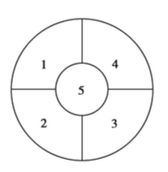
组合原理例题
例1、将右图五块分别用红绿蓝三种颜色染，相邻的块颜色必须不同，有多少种不同的染色方法？
例2、A,B,C,D,E,F,G七人排成一排照相，要求：①A要么在最左侧，要么在最右侧②B,C二人必须相邻③A不能与E和F相邻④F,G二人必须相邻，问方案数

Slide 10
POJ1850 Code
给定长度为N(N<=10)由小写字母构成的字符串S，询问有多少个小写字母构成的字符串字典序比S小。

Slide 11
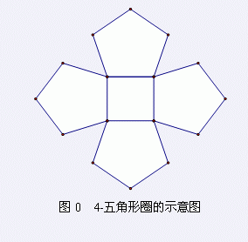
BZOJ 2467
给定一个图，图的中心是一个n个点的多边形，每条边都外接一个五边形，求生成树个数

Slide 12
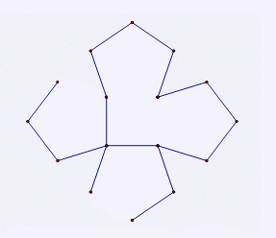
BZOJ 2467
4n*5^(n-1)

Slide 13
康托展开
康托展开是一个全排列到一个自然数的双射，常用于构建哈希表时的空间压缩(n^n→n!)。 康托展开的实质是计算当前排列在所有由小到大全排列中的顺序，因此是可逆的。
计算排列X的排名(排列Hash)
1 2 3 4 → 0 2 1 3 4 → 6
1 2 4 3 → 1 2 1 4 3 → 7
1 3 2 4 → 2 2 3 1 4 → 8
1 3 4 2 → 3 2 3 4 1 → 9
1 4 2 3 → 4 2 4 1 3 → 10
1 4 3 2 → 5 2 4 3 1 → 11
……
X=Σ(a[i]-σ[i]-1)*i! σ[i]=i之前比a[i]小的数字个数

Slide 14
集合的排列
从n个不同元素中取出m（m≤n）个元素，按照一定的顺序排成一列，叫做从n个元素中取出m个元素的一个排列。当m=n时，这个排列被称作全排列。
从n个不同的元素中取出m个排成一列的方案数根据乘法原理有：
P(n,m)=n!/(n-m)! (P(n,m)有时也称为A(n,m))
例：一个8×8的棋盘上有多少种放置8个棋子的方法，使得每行每列最多只有一个棋子。

Slide 15
POJ1150 The Last Non-zero Digit
输出P(n,m)最后一个非零位的值
n,m<=20000000。

Slide 16


集合的组合
从n个不同的元素中，任取m（m≤n）个元素为一组，叫作从n个不同元素中取出m个元素的一个组合。
从n的不同的元素中选取m个元素的方案数由组合原理可得：
C(n,m)=n!/(m!*(n-m)!)，其中组合数又可写为 或
例：一个8×8的棋盘上有多少种放置4个棋子的方法，使得每行每列最多只有一个棋子。
例：将20个相同的苹果放入3个不同的盒子中，有多少中不同的放法。

Slide 17
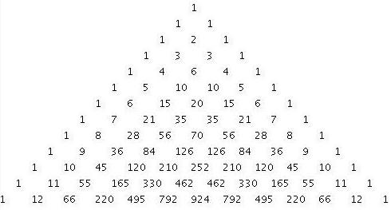
帕斯卡三角
对于帕斯卡三角的第n行的第m个数，为组合数C(n,m)，由观察或加法原理推导得出组合数的递推式(帕斯卡公式)：
C(n,m)=C(n-1,m-1)+C(n-1,m)

Slide 18
组合恒等式
nC(n,m)=mC(n-1,m-1)
C(n,m)=C(n-1,m-1)+C(n-1,m)
∑(0<=i<=n)C(n,i)=2^n
∑(0<=i<=n)(-1)^i*C(n,i)=0
Σ(m<=i<=n)C(i,m)=C(n+1,m+1)
Σ(0<=i<=p)C(n,i)C(m,p-i)=C(m+n,p)

Slide 19
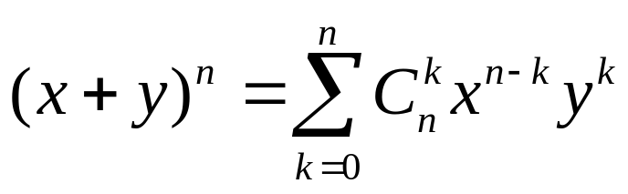
二项式定理
故组合数又称二项式系数。
代入x=1,y=1可得组合恒等式③。
代入x=1,y=-1可得组合恒等式④

Slide 20
BZOJ 2729 HNOI2012 排队
给定n个男生m个女生两个老师，求有多少种排列满足任意两个女生不相邻，任意两个老师也不相邻

Slide 21
BZOJ3505 CQOI2014 数三角形
一个m*n的网格，求有多少个格点三角形
m,n<=1000

Slide 22
多重集合的排列
假设有n1个a1,n2个a2….nk个ak，将其全部排成一列，共有多少种方案。
Answer=(Σnk)!/π(nk!)

Slide 23
BZOJ2142 礼物
给定n个物品，分给m个人，每个人拿到wi个礼物，问方案数mod P(P不一定为质数)

Slide 24
BZOJ2142 礼物
方案数是n!/(w1!*w2!*…*wm!) mod p。
我们把p进行质因数分解，分解为若干个pi^ci的成绩，再将方案数对每一个pi^ci取模，最后用中国剩余定理合并。
假设pi=5(其余同理)，我们可以发现如下关系：
n!=(1*2*3*4*6*7*8*9*11*…)*5^(n/5)*(n/5)!
把所有p的倍数的项单独处理，后面的(n/5)!就可以递归求解。

Slide 25
Lucas定理
求解C(n,m)%p, n和m是非负整数，p是质数.
结论1. C(n,m)%p=C(n%p,m%p)*C(n/p,m/p)%p
结论2. 把n写成p进制a[n]a[n-1]a[n-2]...a[0]，把m写成p进制b[n]b[n-1]b[n-2]...b[0]，则C(n,m)与C(a[n],b[n])*C(a[n-1],b[n-1])*C(a[n-2],b[-2])*....*C(a[0],b[0])模p同余

Slide 26
BZOJ2982 combination
计算C(n,m)mod 10007(1<=m<=n<=200,000,000)
Lucas定理模板题

Slide 27
BZOJ2111 ZJOI2010 Perm
称一个1,2,...,N的排列P1,P2...,Pn是Magic的，当且仅当2<=i<=N时，Pi>Pi/2. 计算1，2，...N的排列中有多少是Magic的，答案可能很大，只能输出模P以后的值
N<=10^6 P<=10^9且为质数
注意：N可以大于P

Slide 28
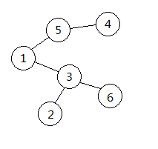
Prufer序列
把一棵树进行以下操作：
找到编号最小的叶节点，删除这个节点，然后与这个叶节点相连的点计入序列，直到这棵树只剩下两个节点
思考：生成树与prufer序列一一对应？
结论：n个点的生成树有n^(n-2)个

Slide 29
BZOJ1005 明明的烦恼
给定一棵n个节点的树的节点的度数，其中一些度数无限制，求可以生成多少种树

Slide 30
BZOJ1005 明明的烦恼
度数为d的在prufer序列里出现d-1次
ans=(n-2)!/(d1-1)!/(d2-1)!/.../(dk-1)!/left! * m^left

Slide 31
BZOJ3782 上学路线
给定一张N∗M的网格图，有T个坏点，求左上角走到右下角的方案数对P取模后的值
1<=N、M<=10⁹，0<=T<=200，P非质数
注意：Lucas定理
注意：中国剩余定理

Slide 32
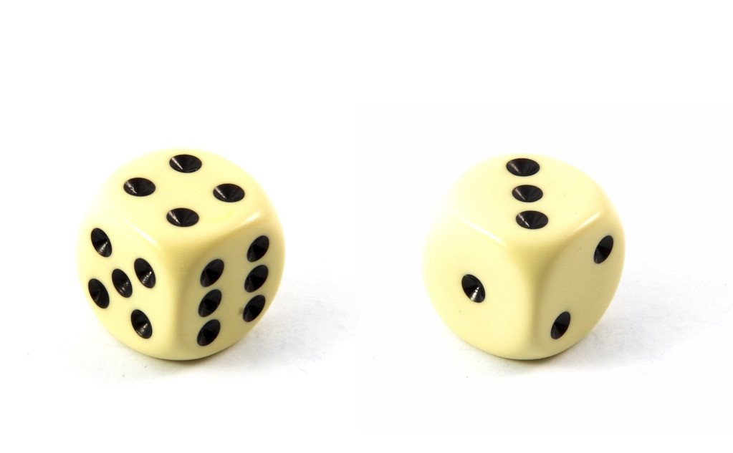
有限概率
一个实验，其结果属于集合S，假设对于集合中的元素概率相同，则结果属于子集C的概率P=|C|/|S|，概率问题→计数问题。
例：随机产生一个一个9位非负整数，其各位为1~9的排列的概率是多少？

Slide 33
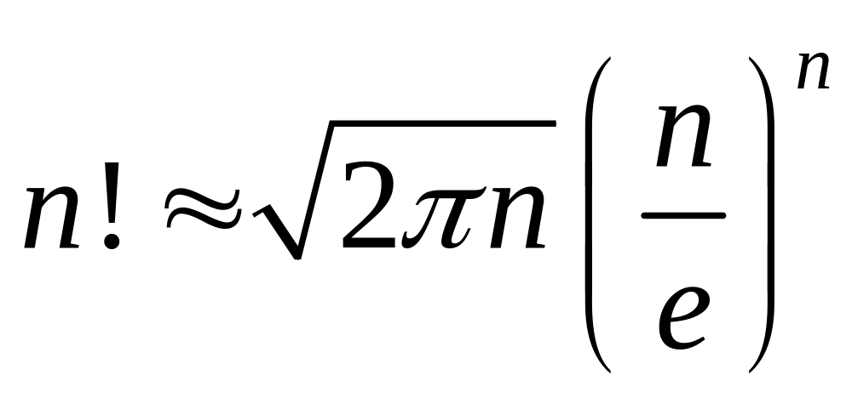
Stirling近似公式
e为自然对数的底数，cmath库中exp(x);可以计算e^x。

Slide 34
POJ 1423 Big Number
给出一个数字N，求N!的结果的位数。

Slide 35
鸽巢原理

Slide 36
鸽巢原理
将n+1个球放入n个盒子里，必有至少一个盒子中含有两个以上的球。
反证法：若所有盒子都不超过一个球，则球数≤n，矛盾。
例1、13个人中必有两人出生于同一个月
例2、6个人中，要么存在三个人彼此互相认识，要么存在三个人彼此都不认识（Ramsey定理）
例3、设n,m除了1以外没有公约数，两个数字a,b满足0≤a<n, 0≤b<n，则恰好存在且仅存在一个数字c满足0≤c<n*m且c除以n的余数为a，除以m的余数为b。（中国剩余定理/孙子定理）
例4、有理数中的无限位小数在小数点后某一位必开始循环。

Slide 37
趣题
2 的 5 倍是 10 ， 3 的 37 倍是 111 ， 4 的 25 倍是 100 。是否对于任意正整数 n ，都能找到一个 n 的倍数，它全由数字 0 和 1 构成？全由1呢？

Slide 38
POJ2356 Find a multiple
给出一个数N，接着再给出N个数，要你从这N个数中任意选择1个或多个数，使得其和是N的倍数

Slide 39
容斥原理

Slide 40
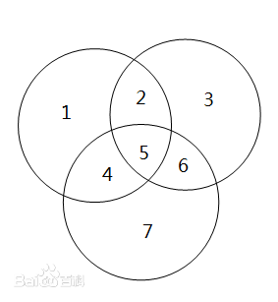
容斥原理
在计数时，必须注意没有重复，没有遗漏。为了使重叠部分不被重复计算，人们研究出一种新的计数方法，这种方法的基本思想是：先不考虑重叠的情况，把包含于某内容中的所有对象的数目先计算出来，然后再把计数时重复计算的数目排斥出去，使得计算的结果既无遗漏又无重复，这种计数的方法称为容斥原理。
如果若干集合之间互相有交集的的话，
则集合关系可用文氏图来表示:
例：已知考了数学语文和英语三科，数学有18人满分，语文有20人满分，英语有13人满分，其中33人至少一门满分，10人恰好两门满分，则三门全部满分有多少人？

Slide 41
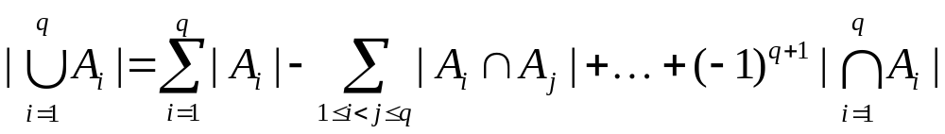
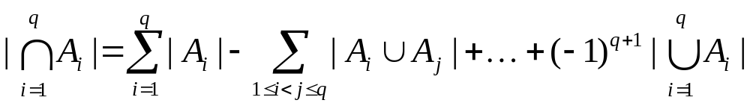
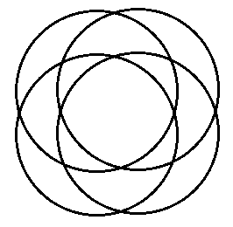
容斥原理
简单形式的容斥原理：

Slide 42
BZOJ1042 HAOI2008 硬币购物
给定4种硬币的面值，多次询问这个限定这四种硬币的个数时达到某一价值的方案数
价值<=100000
询问数<=1000

Slide 43
BZOJ2393Cirno的完美算数教室
区间[L,R]中有多少个数可以被只含2或9的数整除
L,R<=10^10

Slide 44
BZOJ1853 SCOI2010 幸运数字
区间[L,R]中有多少个数可以被只含6或8的数整除
L,R<=10^10

Slide 45
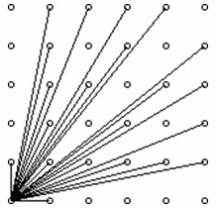
BZOJ2190[SDOI2008]仪仗队
作为体育委员，C君负责这次运动会仪仗队的训练。仪仗队是由学生组成的N * N的方阵，为了保证队伍在行进中整齐划一，C君会跟在仪仗队的左后方，根据其视线所及的学生人数来判断队伍是否整齐(如下图)。
现在，C君希望你告诉他队伍整齐时能看到的学生人数。
N<=40000

Slide 46
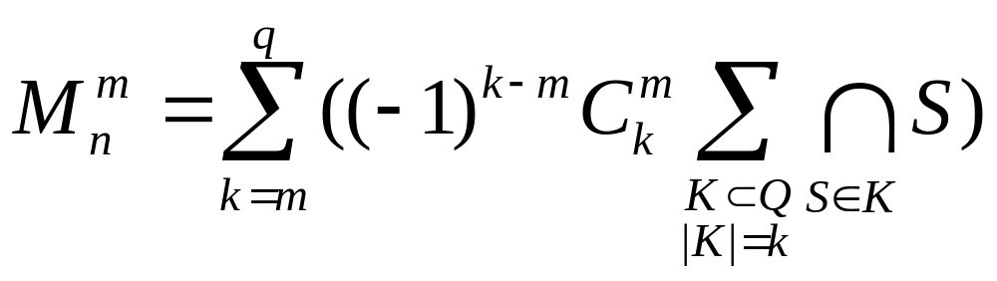
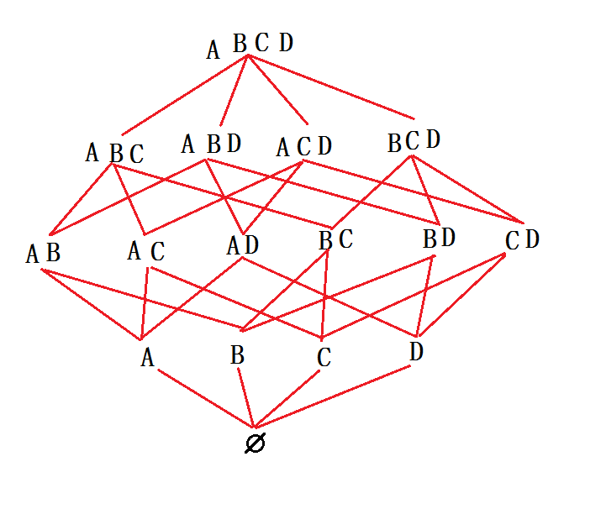
Jordan筛法
在N个集合中，恰好属于M个集合的元素个数：

Slide 47
容斥筛与递推关系
根据对于集合包含关系的哈斯图，可以简单推导容斥公式中的系数。

Slide 48
BZOJ 2839 集合计数
给定n个元素，求交集大小为k的集合的集合共有多少种

Slide 49
BZOJ 2839 集合计数
考虑容斥原理 计算交集大小至少为i的集合有多少种
首先需要选出i个元素 方案为C(n,i)
其它2^(n-i)个集合每个可选可不选 一共(2^[2^(n-i)]-1)种
故答案为Σ[k<=i<=n](-1)^(i-k)*C(n,i)*C(i,k)*(2^[2^(n-i)]-1)

Slide 50
BZOJ3622: 已经没有什么好害怕的了
给定n个糖果和n个药片，每个都有一个能量值，保证这2n个数字两两不同，求有多少匹配满足a[i]>b[i]的数对数比a[i]<b[i]的数对数多k
N<=2000,mod 10^9+9

Slide 51
特殊计数数列

Slide 52
Fibonacci数
f₀=f₁=1,f_{n}=f_{n-1}+f_{n-2}
随着n增大，相邻两项的比值逼近黄金分割比
部分和S_{n}=Σ(i<=n)f_{i}=f_{n+2}-1

Slide 53
错位排列数
将数字1~n排成一列，且数字i不在第i位的方案数。
D₀=D₁=1,D_{n}=(n-1)*(D_{n-1}+D_{n-2}) (错排公式)
递推式推导：
第一步，把第n个元素放在一个位置，比如位置k，一共有n-1种方法
第二步，放编号为k的元素，这时有两种情况：⑴把它放到位置n，那么，对于剩下的n-1个元素，由于第k个元素放到了位置n，剩下n-2个元素就有D(n-2)种方法；⑵第k个元素不把它放到位置n，这时，对于这n-1个元素，有D(n-1)种方法

Slide 54
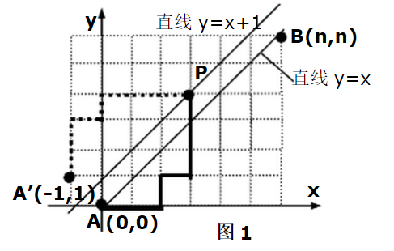
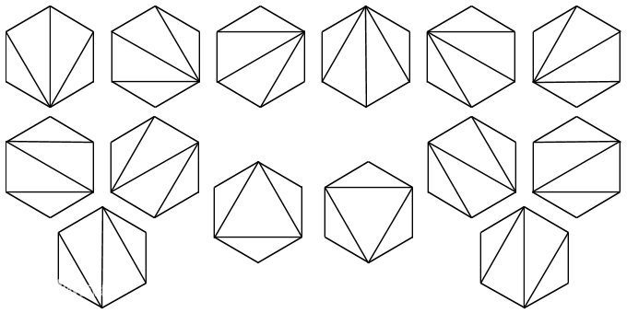
Catalan数
c₀=1,c_{n}=Σc_{k}c_{n-k-1}=C(2n,n)/(n+1)
1,1,2,5,14,42,132,429……
①n个0与n个1构成的序列方案数，使得任何一个前缀0的个数不少于1的个数
②一个栈的进栈序列为1，2，3，…，n，不同的出栈序列的方案数。
③将正n+1边型进行三角剖分的方案数。
④n个结点的二叉树数目

Slide 55
BZOJ1856 SCOI2010 字符串
给定n个1和m个0，能组成多少种序列，满足对于任意前缀1的个数>=0的个数

Slide 56
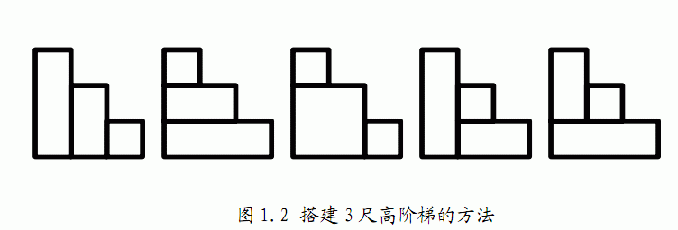
BZOJ2822 AHOI2012 树屋阶梯
用长方形搭建N(<=500)阶梯有多少种方法

Slide 57
第一类Stirling数
第一类Stirling数s(p,k)的一个的组合学解释是：将p个可区分的物体排成k个非空循环排列的方法数。
s(p,k)的递推公式： s(p,k)=(p-1)*s(p-1,k)+s(p-1,k-1) ,1<=k<=p-1
边界条件：s(p,0)=0 ,p>=1 s(p,p)=1 ,p>=0
递推关系的说明：
考虑第p个物品，p可以单独构成一个非空循环排列，这样前p-1种物品构成k-1个非空循环排列，方法数为s(p-1,k-1)；
也可以前p-1种物品构成k个非空循环排列，而第p个物品插入第i个物品的左边，这有(p-1)*s(p-1,k)种方法。

Slide 58
第二类Stirling数
第二类Stirling数S(p,k)的一个组合学解释是：将p个可区分的物体划分成k个非空的不可辨别的（可以理解为盒子没有编号）集合的方法数
k!S(p,k)是把p个人分进k间有差别(如：被标有房号）的房间(无空房）的方法数。
S(p,k)的递推公式是：S(p,k)=k*S(p-1,k)+S(p-1,k-1) ,1<= k<=p-1
边界条件：S(p,p)=1 ,p>=0 S(p,0)=0 ,p>=1
递推关系的说明：
考虑第p个物品，p可以单独构成一个非空集合，此时前p-1个物品构成k-1个非空的不可辨别的集合，方法数为S(p-1,k-1)；
也可以前p-1种物品构成k个非空的不可辨别的集合，第p个物品放入任意一个中，这样有k*S(p-1,k)种方法。

Slide 59

整数划分数
将正整数写成若干数字无序和的形式称为整数的一个划分。
例如:13=1+1+1+2+3+5
将n划分成若干正整数之和的划分数。
将n划分成k个正整数之和的划分数。
将n划分成最大数不超过k的划分数。
将n划分成若干奇正整数之和的划分数。
将n划分成若干不同整数之和的划分数。
核心：将N划分为M个数的方案数 f(i,j)=f(i-1,j-1)+f(i-j,j)
①：∑f(n,i)|1<=i<=n
②：f(n,k)
③：∑f(n,i)|1<=i<=k
④：∑f((n+i)/2,i)|1<=i<=n （注意特判是否不存在(n+i为奇数)）
⑤：∑f(n-i*(i-1)/2,i)|1<=i<=(sqrt(1+8n)-1)/2
Ferrers图

Slide 60
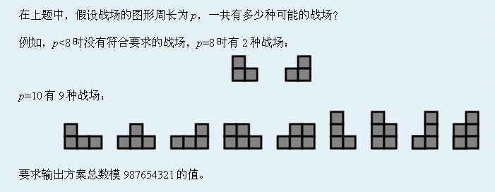
BZOJ2476: 战场的数目
周长为p的中间高两边高度单调不增的形状有多少种。
p<=10⁹

Slide 61
置换群

Slide 62

置换
n元集合Ω到它自身的一个一一映射，称为Ω上的一个置换或n元置换。
Ω上的置换可表为
其中上面为1到N，下面一行是一个N阶排列，表示元素αi由αij取代。
置换的运算是连接，设置换A,B，a[i]表示置换A下元素i由a[i]取代，则A×B=C，其中c[i]=b[a[i]]

Slide 63
群
设G是一个非空集合，·是它的一个二元运算，如果满足以下条件：
①封闭性：若a,b∈G,则存在唯一的c∈G使得a·b=c
②结合律成立：对G中任意元素a,b,c，都有(a·b)·c=a·(b·c)
③单位元存在：e∈G，对任意a∈G，e·a=a·e=a，幺元。
④逆元存在：任意a∈G，存在b∈G，a·b=b·a=e。
则称G对·构成一个群。
通常称G上的二元运算为”乘法”。
若群G中元素个数有限，则称为有限群，反之为无限群，有限群的元素个数称为有限群的阶。

Slide 64
置换群
若一组置换在连接运算下构成一个群，则称其为置换群。
单位元：{1,2,3,…,n}
A的逆元B：b[a[i]]=i;
若G有限，则存在最小正整数r使得A^r=E,A^(r-1)为逆元，r为置换A轮换的最小公倍数。

Slide 65

轨道计数定理
又称Burnside计数公式：集合X在有限群G作用下本质不同的元素个数为 ，其中X^g表示集合X在g作用下的不动点。
例题：
一个2×2的方格，黑白染色，两种染色被视为相同当且仅当一种染色经过顺时针旋转能得到另一种。问本质不同的染色数。
将左上角到右下角标号为1234，可知旋转作用的置换群为{(1,2,3,4),(2,3,4,1),(3,4,1,2),(4,1,2,3)}
那么方案数等于(1/4)*(16+2+4+2)=6。

Slide 66
陪集与陪集分解
陪集是指H是群G的子群，对于某一g∈G，{gh|对于所有h∈H}表示H的一个左陪集，记作gH;{hg|对于所有h∈H}表示H的一个右陪集，记作Hg 。
推论：群G的有限子群H的任意两个陪集包含的元素个数相等,且等于H的阶.
推论：群G的子群H的两个左(右)陪集,要么是不相交的,要么是相等的.
推论： H是群G的子群,对任一g∈(G-H),gH∩H=Φ,Hg∩H=Φ.

Slide 67
轨道-中心化子定理
Burnside公式的证明利用轨道-中心化子定理(orbit-stabilizer theorem)以及 X 是轨道的不交并的事实：
设c为染色，g为置换，C为所有染色的集合，G为置换群
C(g)为置换g下的不动点，G(c)为染色c的稳定置换,S(c)为与c本质相同的染色数。
易知∑|C(g)|=∑|G(c)|，G(c)构成一个置换群
设置换g,f∈G，g·c=f·c当且仅当f⁻¹·g∈G(c)，故与染色c本质相同的染色方案数为|S(c)|=|G|/|G(c)|
则|G|∑[X/G]=∑|G|/|S(c)|=∑|C(g)|得证。

Slide 68
Pólya计数公式
置换g的不动点数目：
设置换g的循环节有k个，m种染色方法。不动点必然循环节中染色相同，故个数为m^k。
例:(3,5,6,4,2,1),三个循环节(1,3,6)(2,5)(4)

Slide 69
Polya计数
将2*2的网格黑白染色，旋转不同构的染色方案有6种。

Slide 70
POJ 2409 Let it
题意：用k种颜色对n个珠子构成的环上色，旋转翻转后相同的只算一种，求不等价的着色方案数。

Slide 71
POJ 2409 Let it
Burnside定理的应用：
当n为奇数时，有n种翻转，每种翻转都是以一个顶点和该顶点对边的中点对称。有k^(n/2+1)*n种。
当n为偶数时，有n种翻转，其中一半是以两个对应顶点，另一半是以两条对边对称。有k^(n/2+1)*n/2+k^(n/2)*n/2种。
考虑旋转：枚举旋转角度360/n*i，(0<i<=n)，也就是一个置换。经过该置换，颜色仍保持不变的着色方案有k^GCD(n,i)种。
一个长度为n的环，每i个上同一种颜色，可以上多少种颜色。
假设起点在x，则x，x+i，x+2*i，……，x+k*i，……
假设在第t次，第一次回到起点，则x=(x+t*i)%n => t*i%n=0 => t=LCM(i,n)/i=n*i/GCD(n,i)/i=n/GCD(n,i)。
那么可以上n/t种颜色，即n/(n/GCD(n,i))种，所以旋转的着色方案有k^GCD(n,i)种。

Slide 72
BZOJ1004 HNOI2008 Cards
小春现在很清闲,面对书桌上的N张牌,他决定给每张染色,目前小春只有3种颜色:红色,蓝色,绿色.他询问Sun有
多少种染色方案,Sun很快就给出了答案.进一步,小春要求染出Sr张红色,Sb张蓝色,Sg张绝色.他又询问有多少种方
案,Sun想了一下,又给出了正确答案. 最后小春发明了M种不同的洗牌法,这里他又问Sun有多少种不同的染色方案.
两种染色方法相同当且仅当其中一种可以通过任意的洗牌法(即可以使用多种洗牌法,而每种方法可以使用多次)洗
成另一种.Sun发现这个问题有点难度,决定交给你,答案可能很大,只要求出答案除以P的余数(P为质数).
Sa,Sb,Sg<=20,m<=60,m+1<p<100

Slide 73
谢谢观赏
Mathematics
Make life much more fun

